Slide 1

打了激素的列表

Slide 2

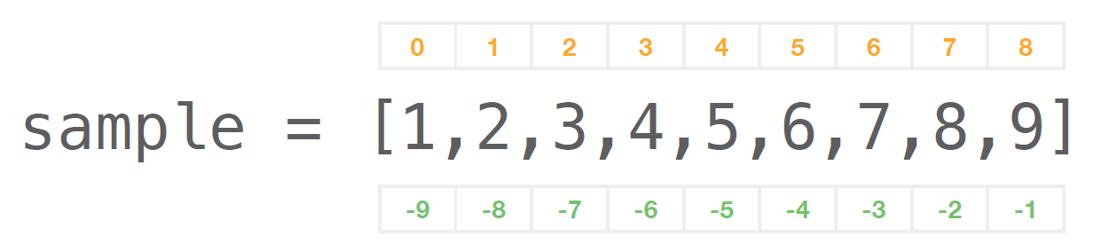
为什么需要列表
黑猫编程
https://noi.hioier.com
变量可以存储一个元素，而列表是一个“大容器”可以存储N多个元素，程序可以方便地对这些数据进行整体操作
列表相当于其它语言中的数组
列表示意图

Slide 3
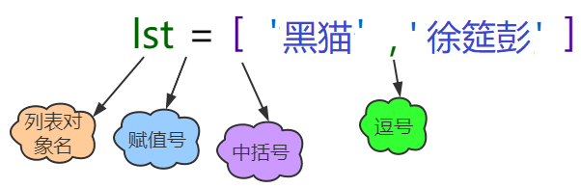
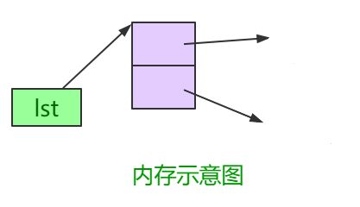
列表的创建
黑猫编程
https://noi.hioier.com
列表需要使用中括号[],元素之间使用英文的逗号进行分隔
列表的创建方式
使用中括号
调用内置函数list()
黑猫
徐筵彭
lst=[‘黑猫’,‘徐筵彭’] lst2=list([‘黑猫’,‘徐筵彭'])

Slide 4
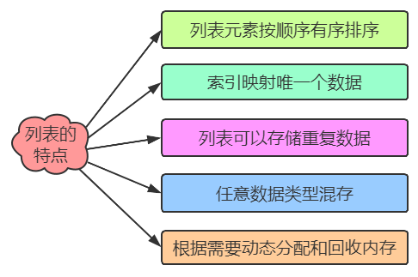
列表的特点
黑猫编程
https://noi.hioier.com

Slide 5
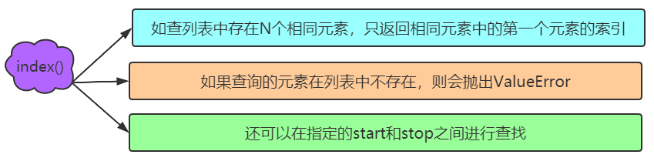
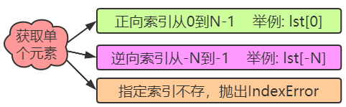
列表的查询操作
黑猫编程
https://noi.hioier.com
获取列表中指定元素的索引
获取列表中的单个元素

Slide 6

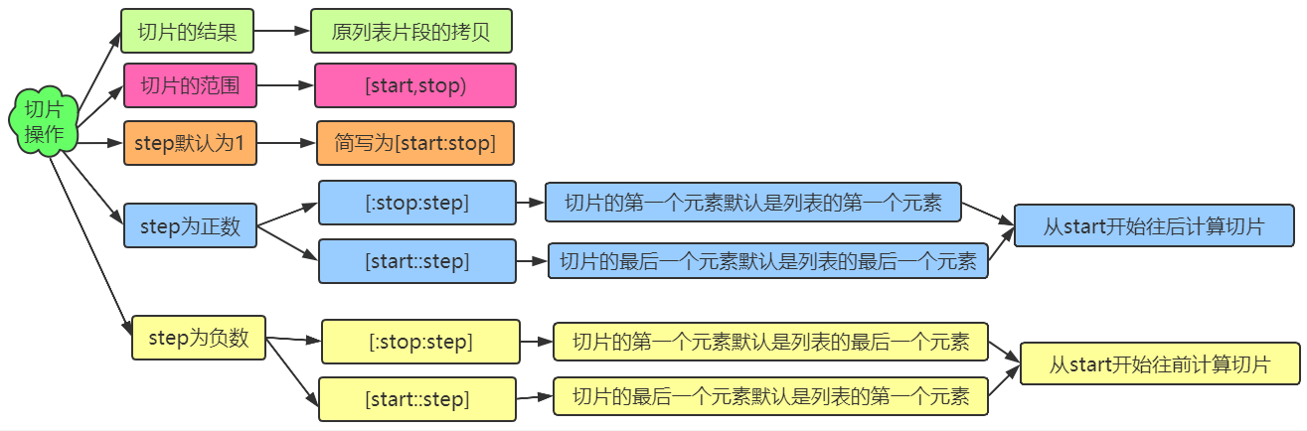
列表元素的查询操作
黑猫编程
https://noi.hioier.com
获取列表中的多个元素
语法格式

Slide 7
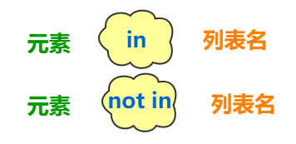
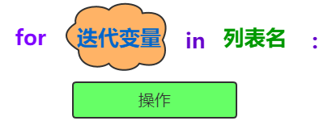
列表元素的查询操作
黑猫编程
https://noi.hioier.com
判断指定元素在列表中是否存在
列表元素的遍历

Slide 8
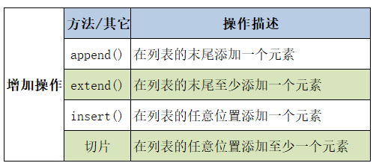
列表元素的增加操作
黑猫编程
https://noi.hioier.com
列表元素的增加操作

Slide 9
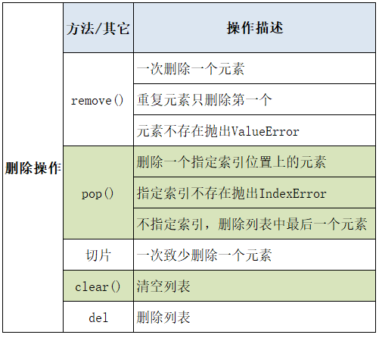
列表元素的删除操作
黑猫编程
https://noi.hioier.com

Slide 10
列表元素的修改操作
黑猫编程
https://noi.hioier.com
为指定索引的元素赋予一个新值
为指定的切片赋予一个新值

Slide 11
列表元素的排序操作
黑猫编程
https://noi.hioier.com
列表元素的排序操作
常见的两种方式
调用sort()方法，列有中的所有元素默认按照从小到大的顺序进行排序，可以 指定 reverse=True，进行降序 排序
调用内置函数sorted()，可以指定reverse=True，进行降序排序，原列表不发生改变

Slide 12
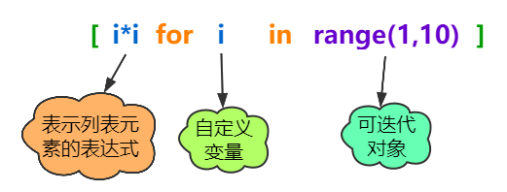
列表生成式
黑猫编程
https://noi.hioier.com
列表生成式简称“生成列表的公式”
语法格式:
注意事项：“表示列表元素的表达式”中通常包含自定义变量

Slide 13
黑猫编程
append()
https://noi.hioier.com
extend()
使用中括号
增
列表的创建
insert()
内置函数list()
切片
增删改
列表生成式
remove()
删
pop()
查询
查询元素索引
clear()
改
获取单个元素
del
方法sort()
获取多个元素
排序
切片
in /not in
内置函数sorted()
索引
切片

